Slide 1
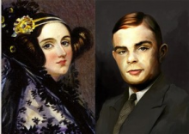
NLP Tripadvisor
Machine Learning
Groupe 2
Ecole IA Microsoft | 9/6 2020

Slide 2

Introduction
Groupe
Objectif : analyse commentaires d’hôtel
Problèmes rencontrés

Slide 3


Contexte
53338 avis
3 colonnes
?
“Un commentaire est-il positif ?”

Slide 4



Scrapping
53K lignes
3 colonnes
Notation
Avis par hotel

Slide 5







Etapes
Opening Browser
Switching tab
Scrapping Reviews & Notation
Multiprocessing
Creating Database

Slide 6



Contrainte
Ressources pour Multiprocessing
Temps

Slide 7
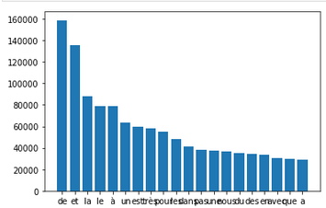
Preprocessing
Description : 50 000 avis, 1/4 négatifs
Analyse des données : trio « de, et, la »
<numéro>/11

Slide 8
Preprocessing
Traitement des notes : 0...50 → 0 ou 1
Traitement des commentaires
<numéro>/11

Slide 9
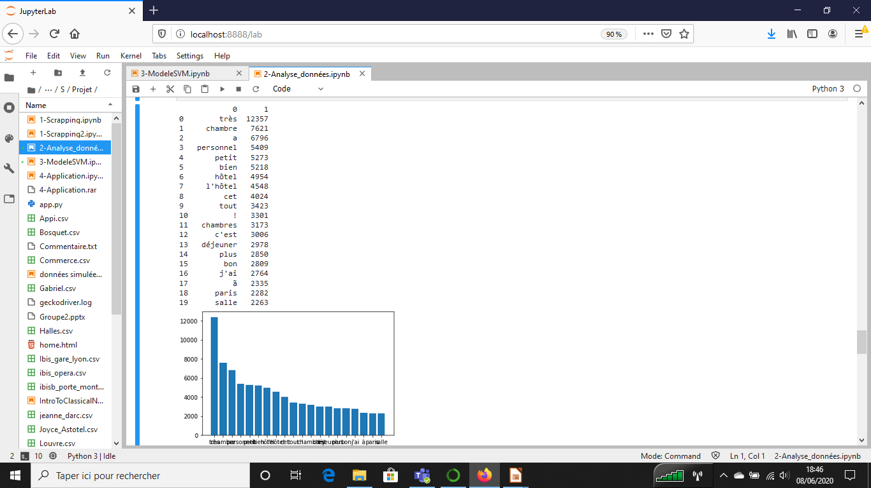
Preprocessing
Analyse des données : trio « très, chambre, a »
<numéro>/11

Slide 10

Naive Bayes Multinomial NB
Pourquoi?
Quels sont les résultats?

Slide 11
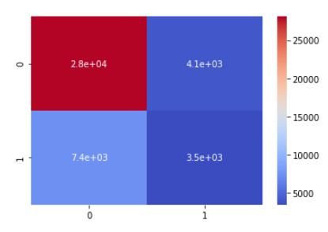

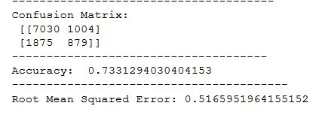
Naive Bayes Multinomial NB
Pourquoi?
Quels sont les résultats?

Slide 12

Complement Naive Bayes
Pourquoi?
Les résultats diffèrent-ils?

Slide 13
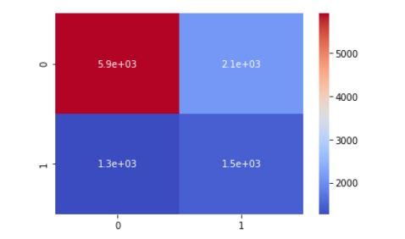
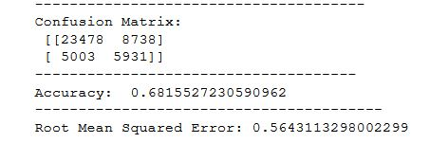
Complement Naive Bayes
Pourquoi?
Les résultats diffèrent-ils?

Slide 14
xgboostclassifier
Qu’est ce que c’est?
Quand l’utilises t-on?
Performance

Slide 15
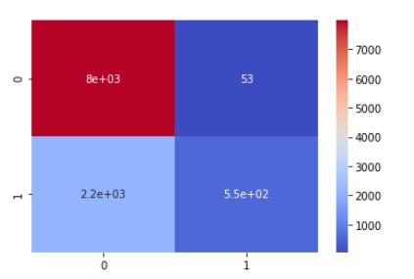
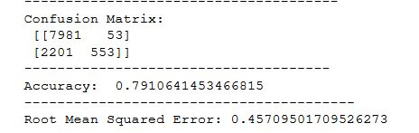

xgboostclassifier
Qu’est ce que c’est?
Quand l’utilises t-on?
Performance

Slide 16
SVM
Data spliting
<numéro>/11

Slide 17
SVM
Modèle
<numéro>/11

Slide 18
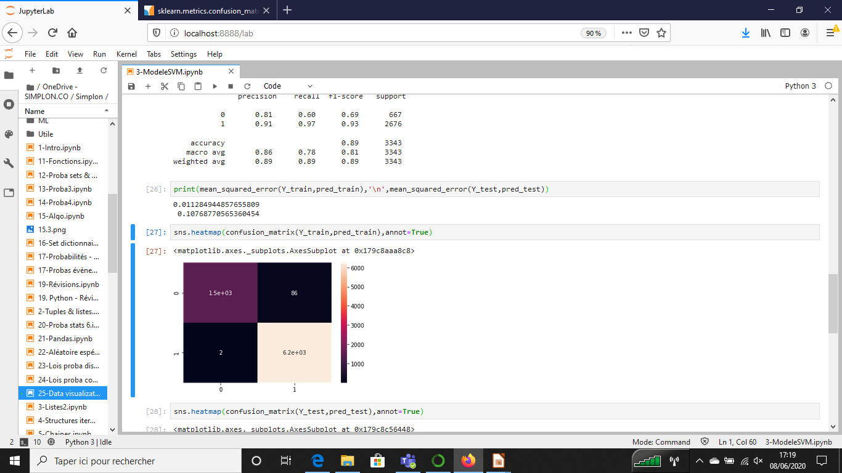
SVM
Résultats : accuracy 0.89, rmse 0.01
<numéro>/11

Slide 19




Flask
Flask Sijax
HTML
CSS
Boostrap

Slide 20
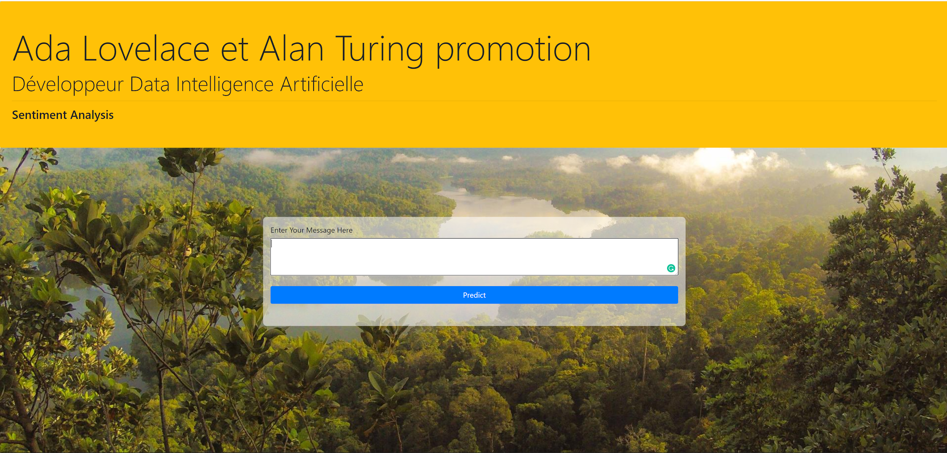
Demo Time

Slide 21
Conclusion
Application créée
Compromis sur méthodologie
Echange d’expérience
Prêt à nouveau projet

Slide 22
MERCI !
Questions ?

